Slide 1

МИНИСТЕРСТВО НАУКИ И ВЫСШЕГО ОБРАЗОВАНИЯ РОССИЙСКОЙ ФЕДЕРАЦИИ ФЕДЕРАЛЬНОЕ ГОСУДАРСТВЕННОЕ БЮДЖЕТНОЕ ОБРАЗОВАТЕЛЬНОЕ УЧРЕЖДЕНИЕ ВЫСШЕГО ОБРАЗОВАНИЯ «ДОНСКОЙ ГОСУДАРСТВЕННЫЙ ТЕХНИЧЕСКИЙ УНИВЕРСИТЕТ» ТЕХНОЛОГИЧЕКИЙ ИНСТИТУТ (ФИЛИАЛ) ДГТУ в г. Азове
Разработка программы для планирования спортивных тренировок
Выполнил: Шеменев Владимир Вячеславович
Группа: ИСП-3-27
Руководитель: Запорожец Олег Игоревич

Slide 2
Цель и задачи проекта
Целью работы является создание автоматизированного рабочего места для планирования и учета спортивных тренировок на базе языка C#. Проект направлен на разработку автономного приложения, которое обеспечивает эффективное управление тренировочным процессом через интуитивно понятный графический интерфейс и надежную систему хранения данных в формате JSON.
Анализ
изучение структуры данных тренировочного процесса и существующих аналогов.
Проектирование
выбор технологического стека (C#, WinForms, JSON) и разработка архитектуры приложения.
Реализация
создание графического интерфейса и программной логики обработки данных.
Тестирование
проверка функциональности, механизмов валидации и сохранения данных.

Slide 3
В условиях современной цифровой трансформации и роста интереса к здоровому образу жизни автоматизация процесса мониторинга физических нагрузок становится необходимым инструментом для достижения спортивных целей. Однако многие пользователи сталкиваются с избыточной сложностью существующих мобильных сервисов и зависимостью от интернет-соединения.
Актуальность проекта
Цифровой учет нагрузок
в современном мире систематизация спортивных достижений в цифровом виде является ключевым фактором прогресса и поддержания мотивации.
Создание автономного и интуитивно понятного приложения «Планировщик тренировок» представляет собой актуальное решение, позволяющее эффективно преодолеть эти барьеры и обеспечить полный контроль над персональными данными в локальной среде.
Автономность и надежность
потребность в локальном хранении данных без привязки к интернету делает разработку персонального планировщика актуальной альтернативой облачным сервисам.

Slide 4



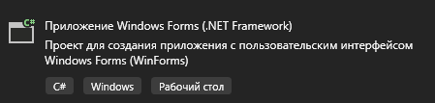
Программные средства
современный объектно-ориентированный язык программирования, разработанный корпорацией Microsoft как основной язык для платформы .NET. Он сочетает в себе высокую производительность, характерную для C++, с безопасностью и простотой разработки, присущей Java.
полнофункциональная интегрированная среда разработки (IDE), признанная стандартом в индустрии для создания приложений на платформе .NET. Она объединяет в себе текстовый редактор, средства проектирования интерфейса, компилятор и мощный отладчик
это легковесный формат обмена данными, основанный на текстовом представлении объектов в виде пар "ключ-значение". Несмотря на название, он является языконезависимым и поддерживается практически всеми современными языками программирования
классический графический программный интерфейс (API) для разработки настольных приложений под ОС Windows. В основе технологии лежит событийная модель программирования: программа ожидает действий пользователя (клик, ввод текста) и реагирует на них через обработчики событий

Slide 5

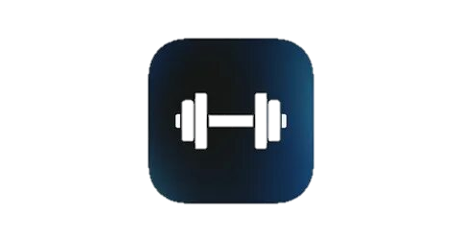

Популярные мобильные приложения часто перегружены избыточным социальным функционалом и интерфейсом, а также требуют обязательного интернет-соединения и платных подписок для доступа к полному набору инструментов
Электронные таблицы типа Microsoft Excel, несмотря на свою универсальность, остаются неудобными для оперативного ввода данных в условиях тренировки из-за отсутствия специализированных форм и автоматизированных средств валидации параметров.
Использование традиционных бумажных носителей сопряжено с низкой долговечностью данных и отсутствием автоматизации, что затрудняет быстрый поиск нужной записи в истории тренировок
Аналоги

Slide 6
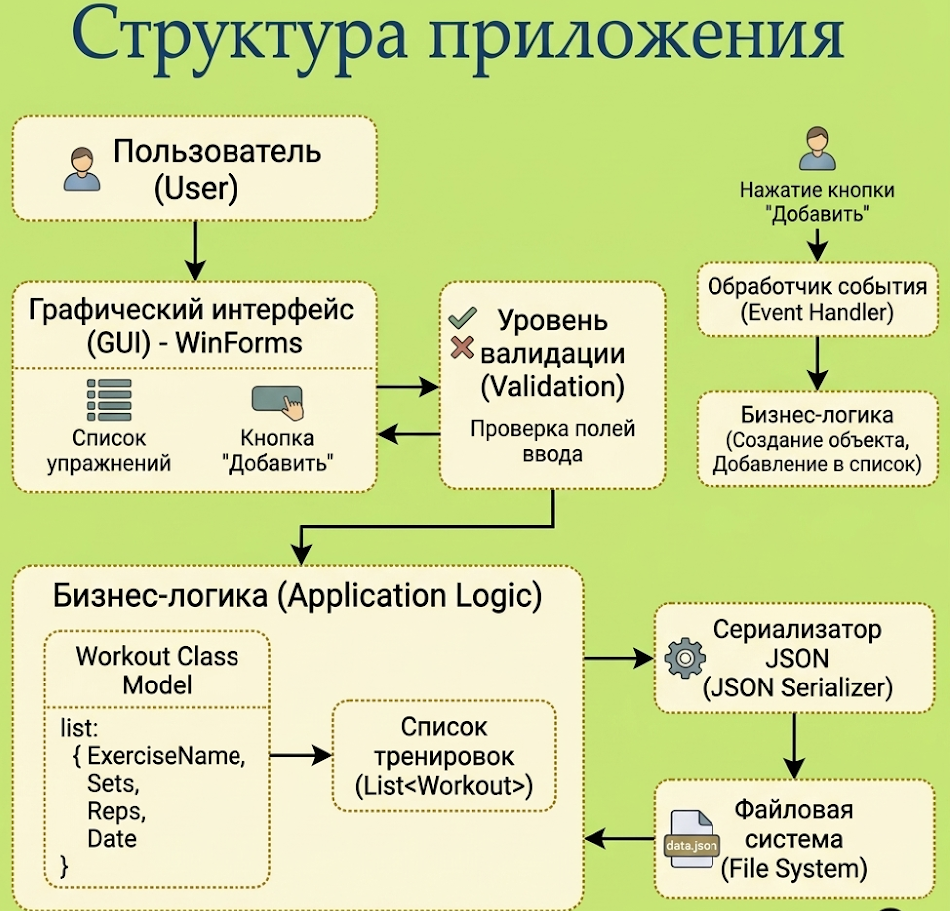
Структурная схема
приложения

Slide 7
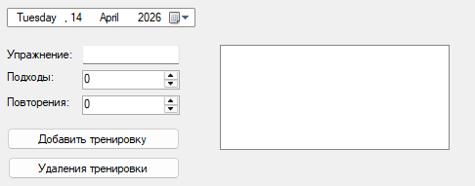
Интерфейс приложения

Slide 8

Показ ввода значения приложения

Slide 9
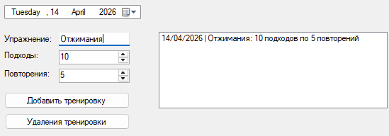
Показ вывода введённых данных в приложения

Slide 10
Заключение
В результате выполнения курсового проекта было разработано автоматизированное рабочее место для планирования и учета тренировок на языке C#.
Ключевым достижением стала реализация механизмов валидации и обработки событий, обеспечивающих защиту от некорректного ввода. Функциональное тестирование подтвердило отказоустойчивость программы, стабильность сохранения записей и корректность отображения истории упражнений. Итоговый программный продукт полностью соответствует поставленным целям, представляя собой эффективный и автономный инструмент для мониторинга спортивного прогресса.

